Slide 1
3D Drucker Einführungskurs
27.04.2018

Slide 2
Kursablauf
Einführung ins 3D drucken
Funktionsprinzip der verschiedenen Arten von 3D Druckern
Teile des 3D-Druckers und deren Funktion
Verwendete Materialien für den 3D-Druck
3D-Modelle erzeugen, finden und herunterladen
Der Slicer (in unserem Fall «Cura»)
Einstellungsmöglichkeiten des Slicers und dessen Auswirkungen auf das Endprodukt
Den 3D-Drucker vorbereiten und eigene Dateien drucken
Dein eigener 3D-Drucker?

Slide 3
Einführung

Slide 4
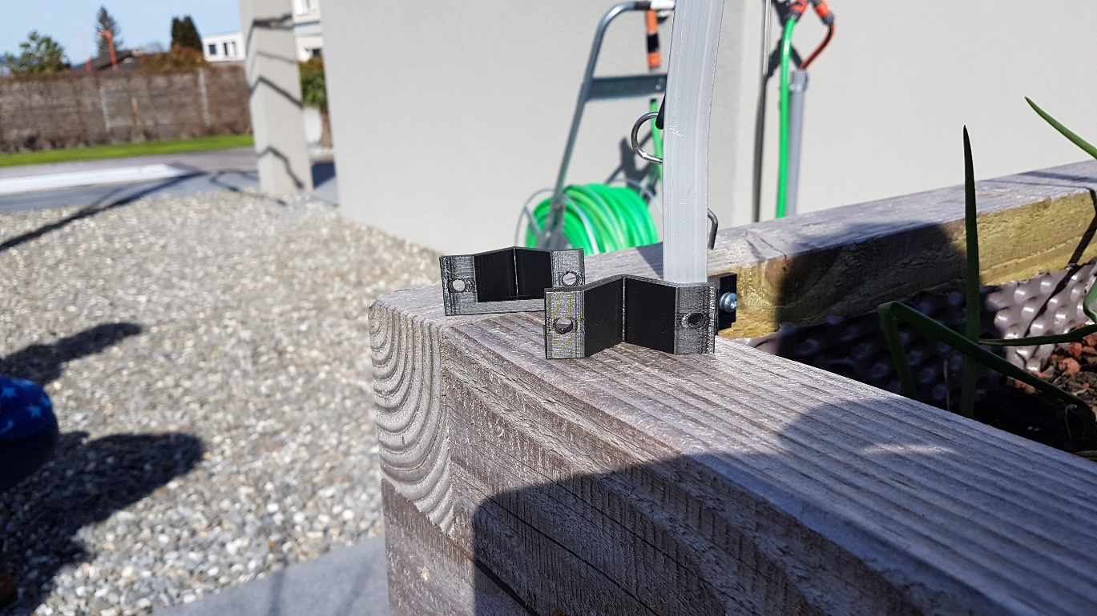
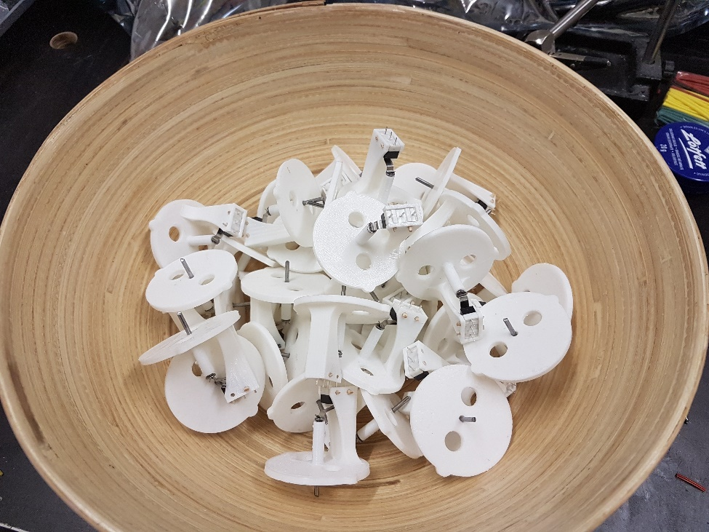
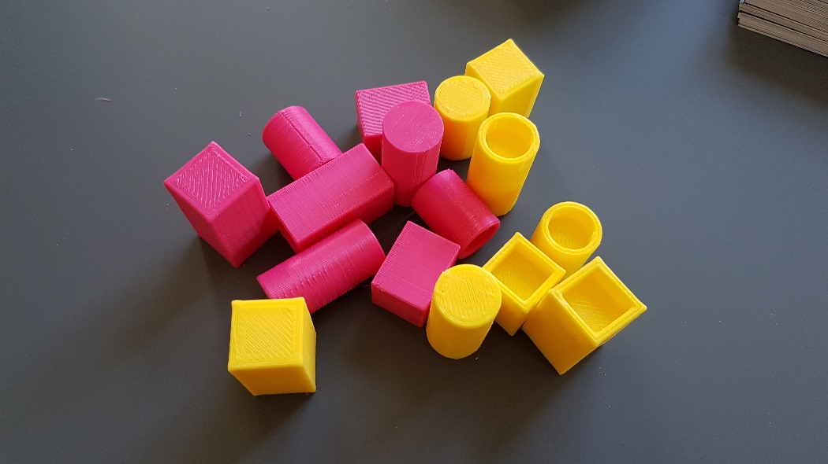
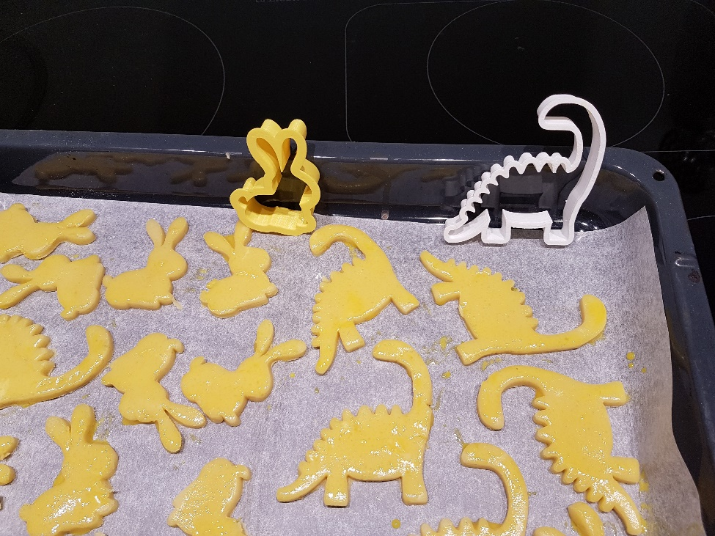
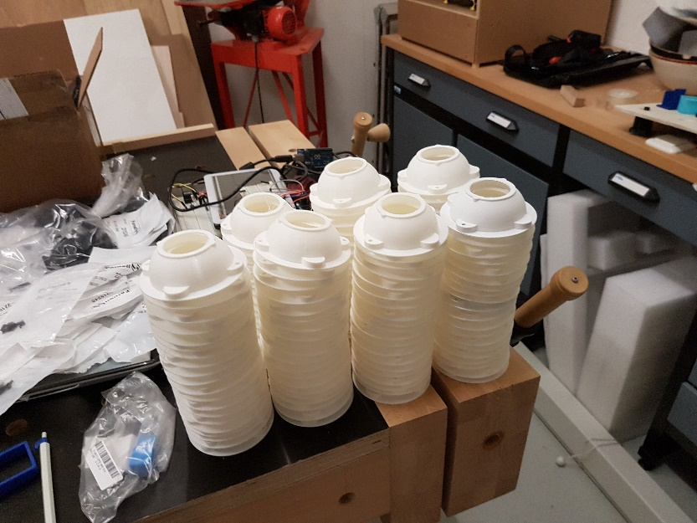
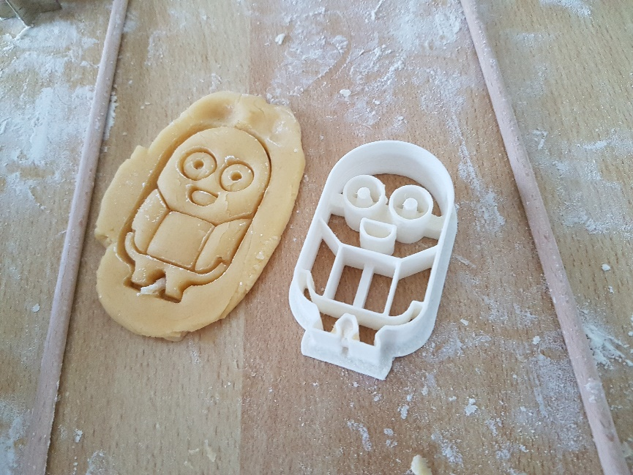
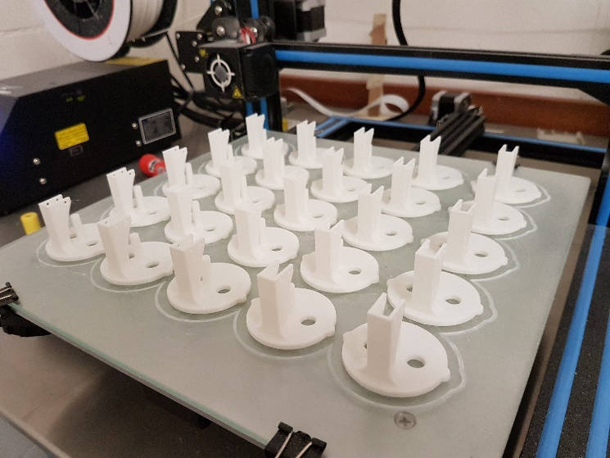
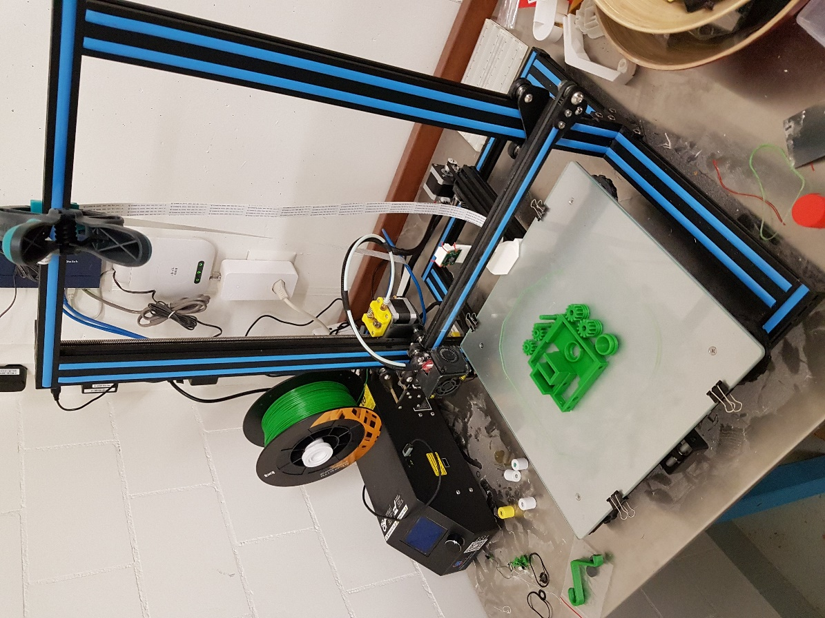
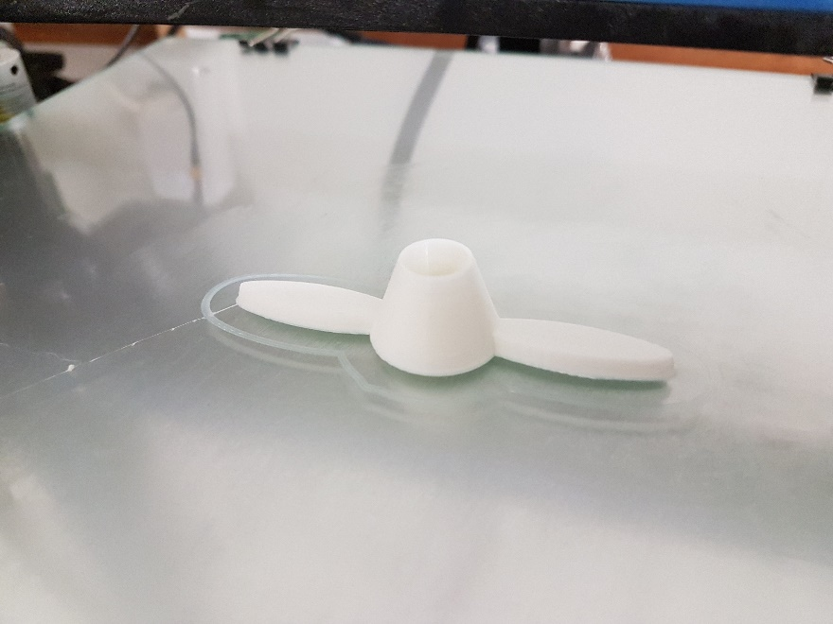
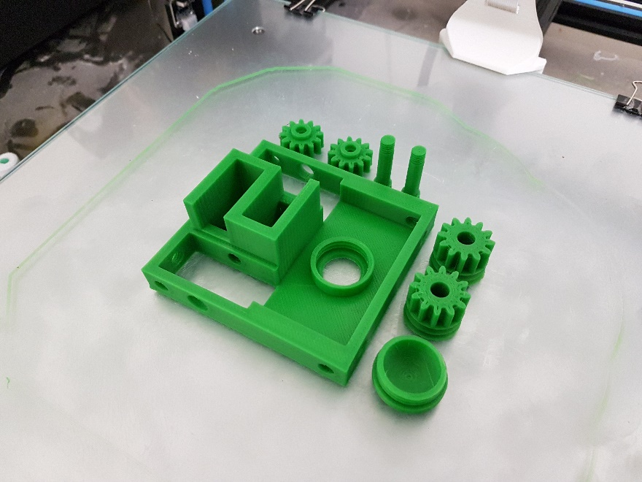

Slide 5
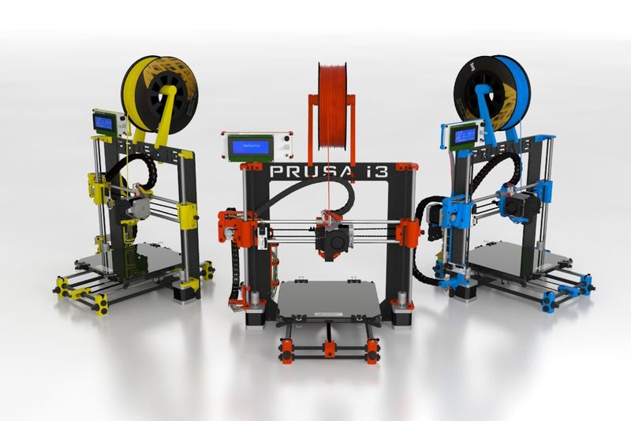

Slide 6
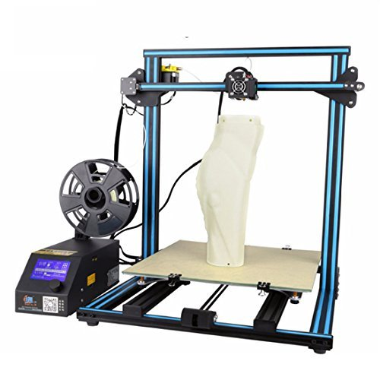

Slide 7
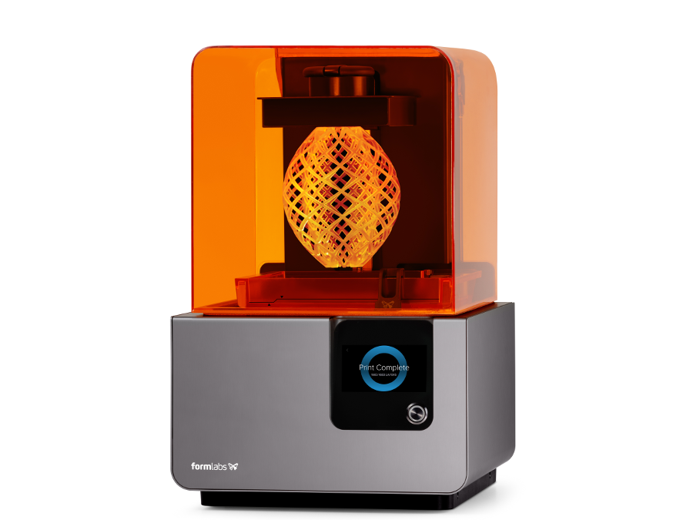

Slide 8
https://www.3dhubs.com/knowledge-base

Slide 9
Funktionsprinzip der verschiedenen Arten von 3D Druckern

Slide 10
Additive Manufacturing

Slide 11
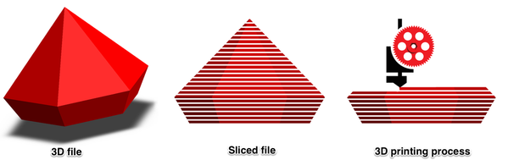

Slide 12
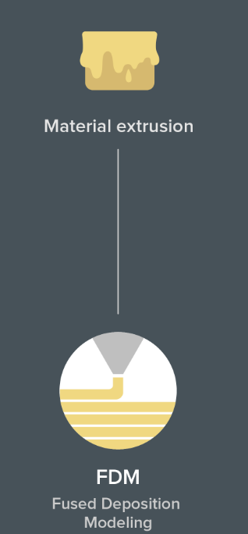


Slide 13
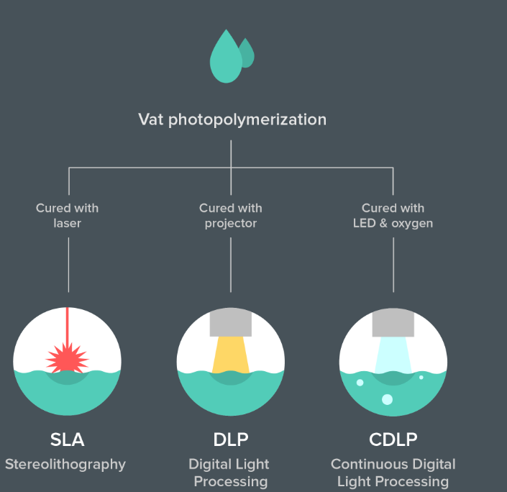

Slide 14
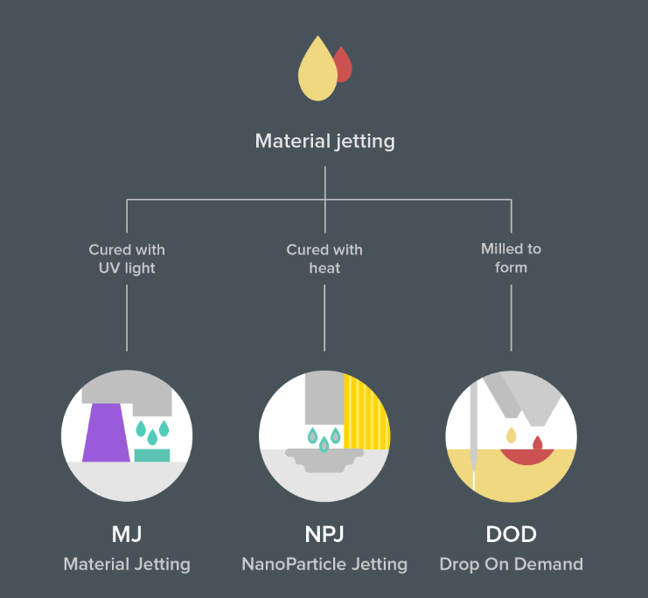

Slide 15


Slide 16
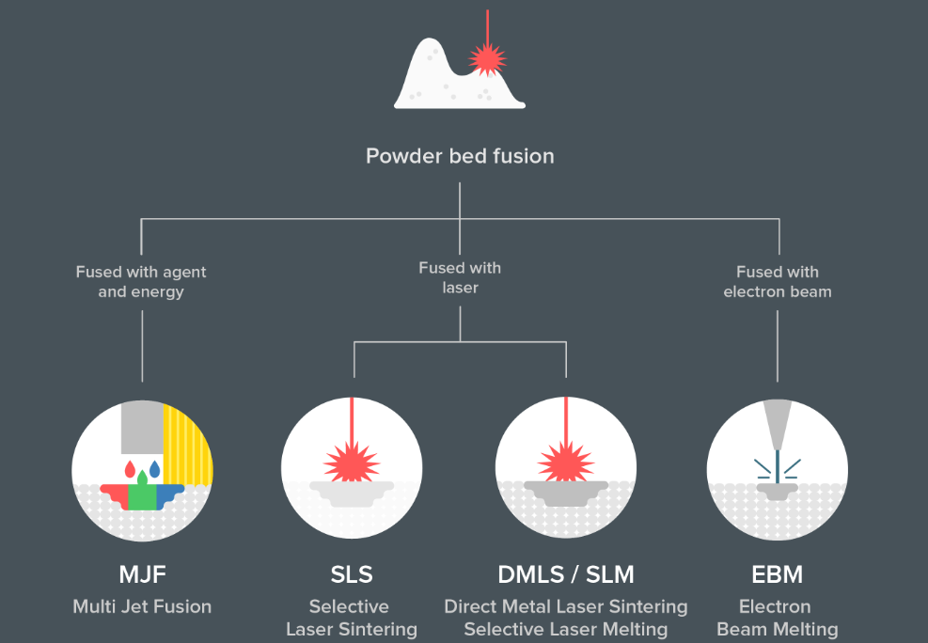

Slide 17
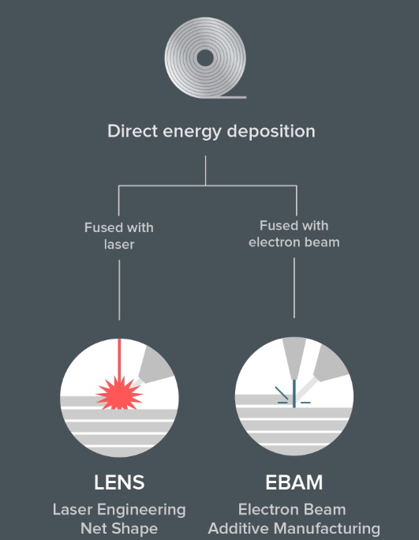

Slide 18
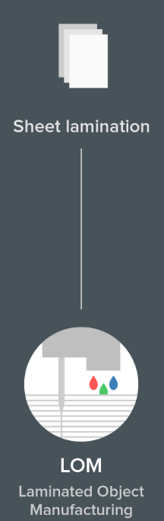

Slide 19
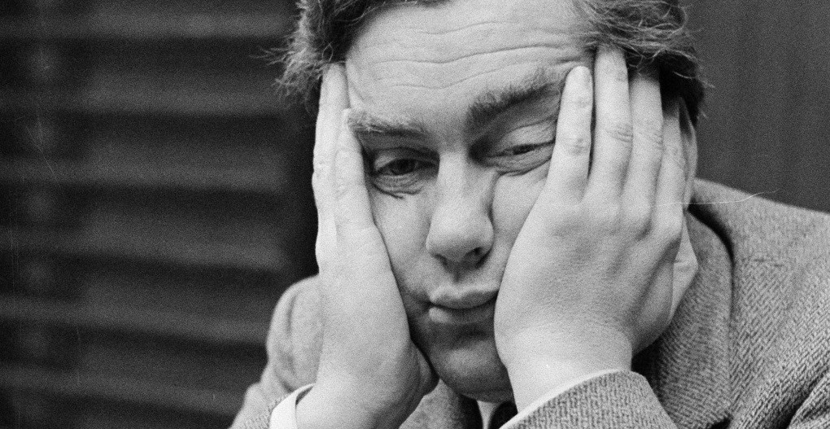
#lahmidochiruäh

Slide 21
Teile des 3D-Druckers
Hands-on

Slide 22
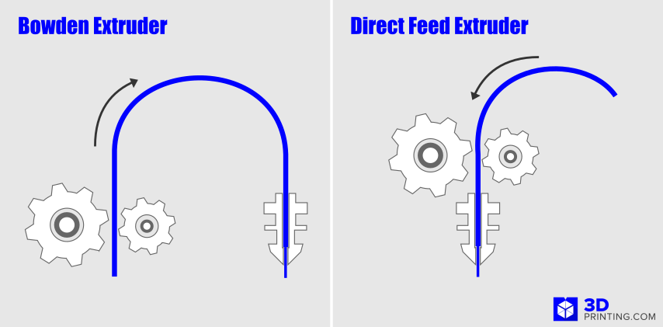

Slide 23
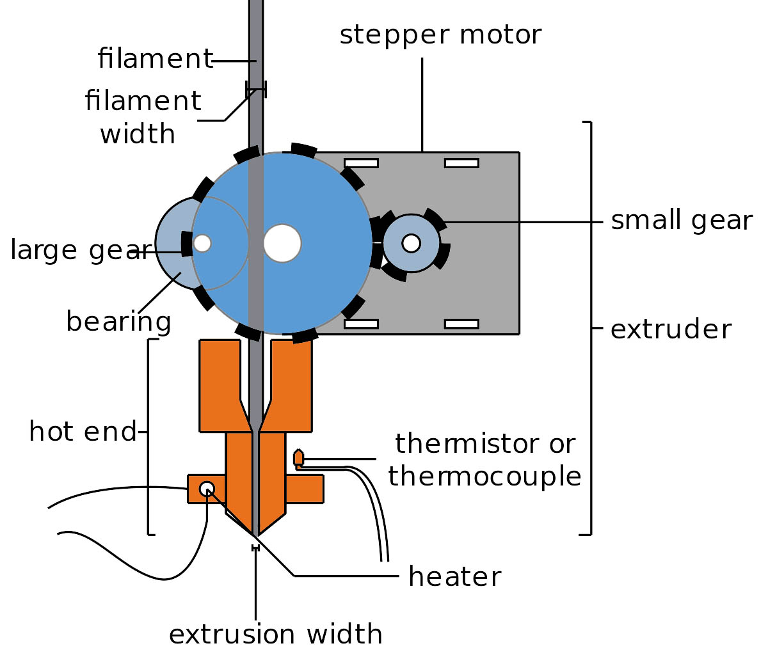

Slide 24
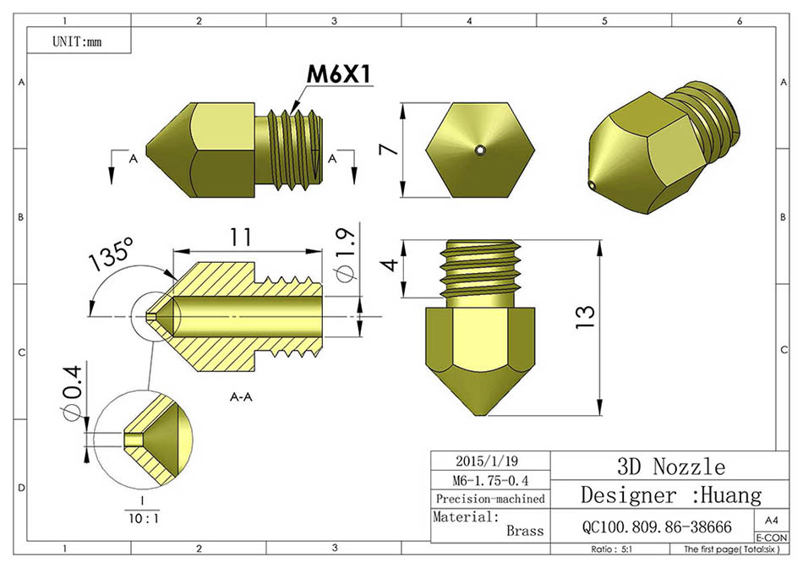

Slide 25
Pause
Kaffeekarte, Wasser, WCs, Fragen

Slide 26
Materialien

Slide 27
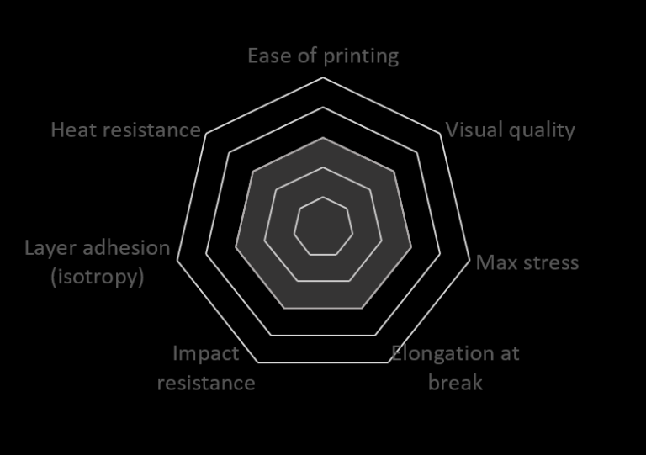

Slide 28
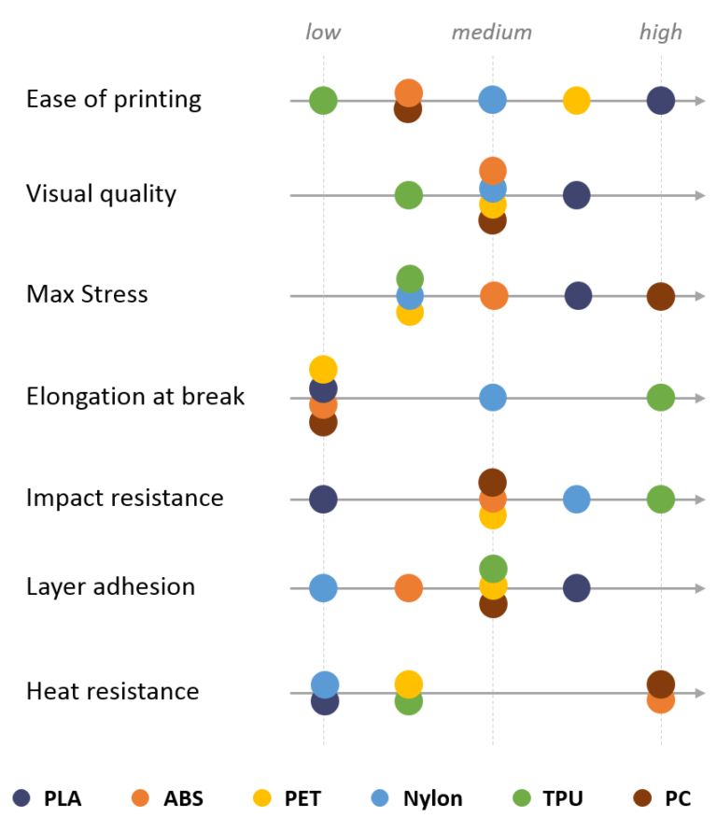

Slide 29
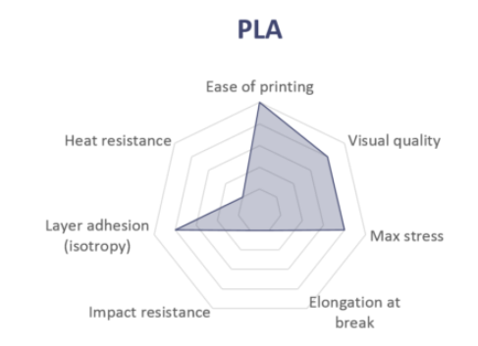

Slide 30
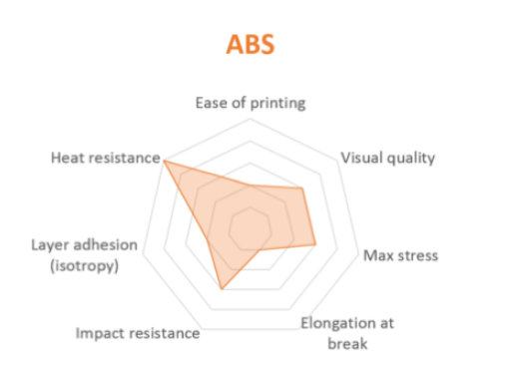

Slide 31
3D-Modelle
Selber erzeugen oder herunterladen

Slide 32
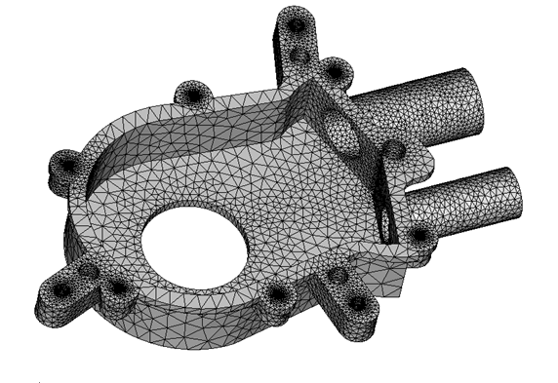
*.STL

Slide 33
Selber erzeugen
Tinkercad.com
Fusion 360
SketchUp
Rhino
3D Studio Max
Maya

Slide 34
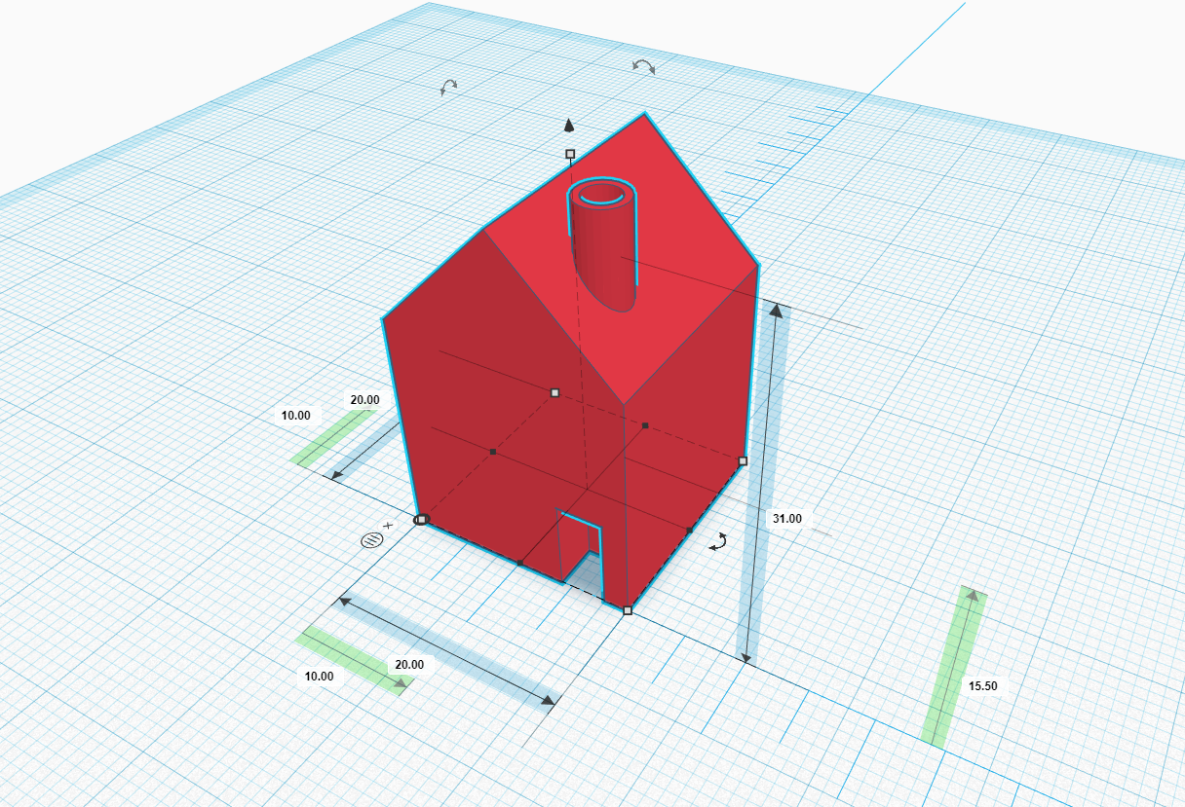

Slide 35
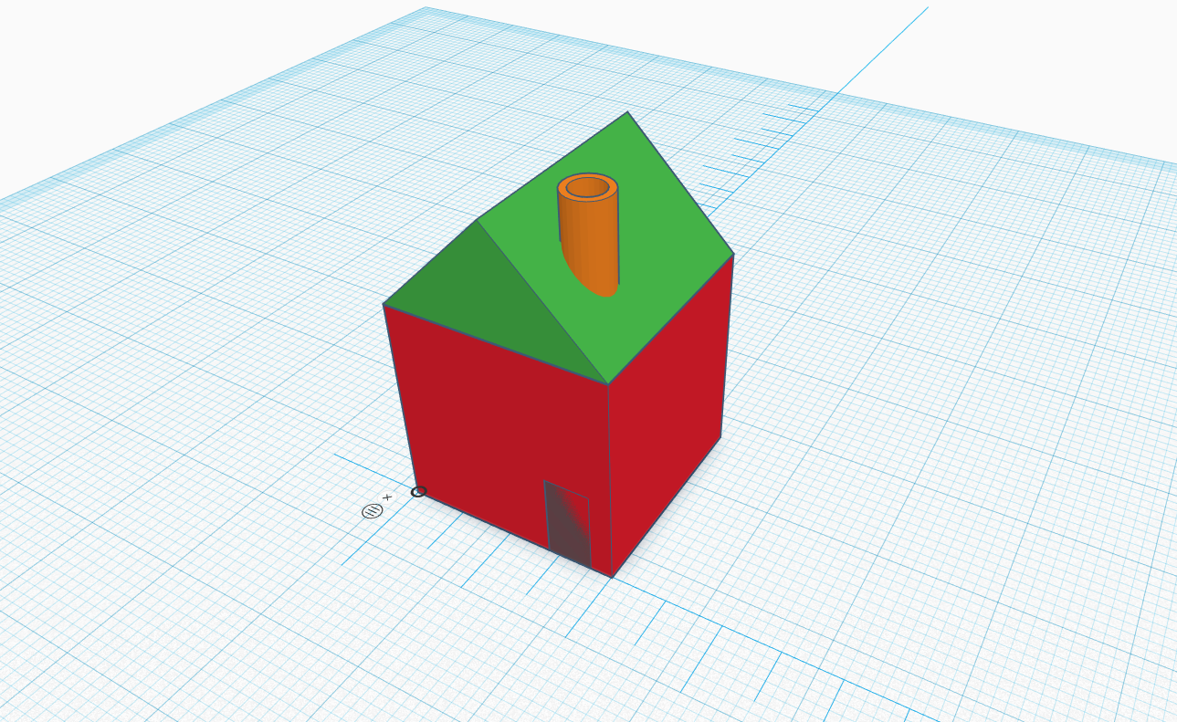

Slide 36
Herunterladen
Thingiverse.com
My mini factory
YouMagine
Yeggi.com
Fabster.com
Grabcad.com
3dlt.com
Ponoko.com
Cults 3d

Slide 37
Slicen

Slide 38
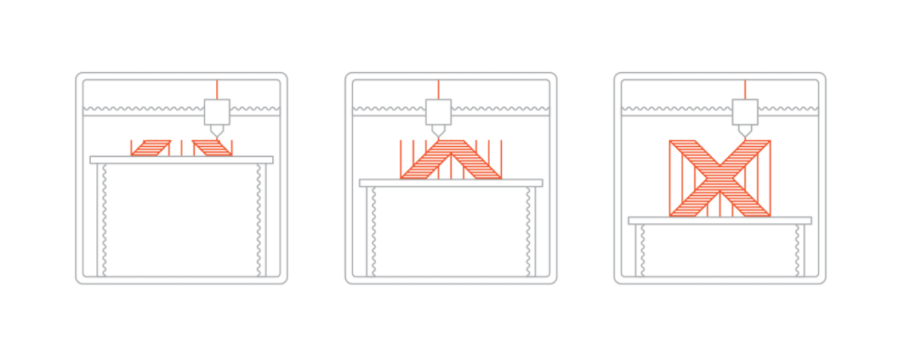

Slide 39
Ultimaker Cura
https://ultimaker.com/en/products/ultimaker-cura-software

Slide 40
Troubleshooting
https://www.simplify3d.com/support/print-quality-troubleshooting/

Slide 41
Drucken
Von der Idee zum fertigen Produkt in Deiner Hand

